Slide 1
Изучаем кабардинский язык
Занятие №87

Slide 2
Образуйте от глаголов слова в повелительной форме.
щ1эк1ын
1ухын
хуэщ1ын
щ1эк1, фыщ1эк1
ущ1эмык1, фыщ1эмык1
1ух, 1уфх
1уумых, 1увмых
хуэщ1, хуэфщ1
хуумыщ1, хуэвмыщ1
Псалъэухахэр зэхыдолъхьэ.

Slide 3



Адыгэбзэк1э жыф1э:
одна дверь, три дома, шесть окон, одно окно, одна крыша, пять комнат, два коридора, одна кухня, два входа и два выхода, четыре стены.
1
-2
-3

Slide 4
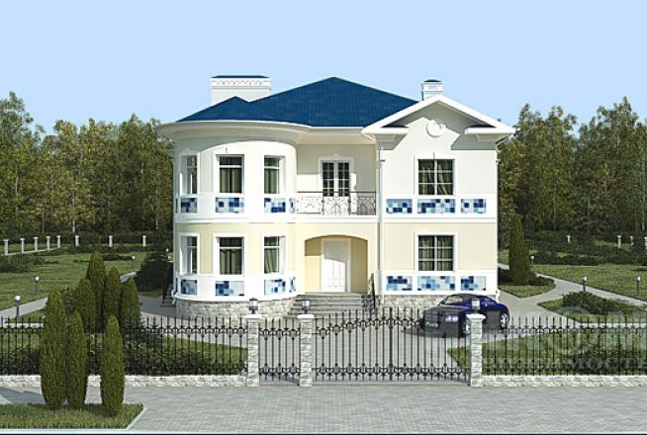
Упщ1эхэм жэуап идот.
!
р

Slide 5
Псалъэщ1эхэр зыдогъащ1э
унэлъащ1э
шэнт
шэнтиуэ
шэнтщхьэгуэ
гъуэлъып1э
телъхьэп1э
ф1эдзап1э
алэрыбгъу
сыхьэт
уэздыгъэ
газ хьэку
зэрыдэ машинэ
зэрыжьыщ1э машинэ
мебель
стул
кресло
табурет, табуретка
кровать
полка
вешалка
ковер
часы
лампа
газовая печка
швейная машина
стиральная машина

Slide 6
ету
ету тедзэн
щысын
щылъын
ф1эдзэн
щ1эгъэнэн
гъэунк1ыф1ын
утюг
перех. утюжить, гладить; 5 тип, но только одно отличие – префикс р- в 3-м лице после префикса т-
неперех. сидеть; 1 тип
неперех. лежать; 1 тип
перех. вешать, повесить что-л. на что-либо; 5 тип
перех. 1) зажигать, зажечь что-л.; 2) поджигать, поджечь что-л.; 3) прикуривать, прикурить что-л.; 5 тип
перех. гасить, погасить, тушить, потушить что-л.; 4 тип

Slide 7
Найти слово, которое по смыслу не подходит к каждому предложению.
Ди пэшым диван, шэнтиуит1, газ хьэку, ст1ол, шэнтих щ1этщ.
Си къуэшым и пэшым зы гъуэлъып1э, зы стол1, шэнтит1, зэрыжьыщ1э машинэ, шкаф щ1этщ.
Пщэф1ап1эм газ хьэку, гъуэлъып1э, зы ст1ол, шэнтипл1, шкаф, холодильник щ1этщ.

Slide 8
Фыкъеджэ, урысыбзэк1э зэвдзэк1.
Уэздыгъэр щ1эгъанэ, си шыпхъу ц1ык1у!
Уэздыгъэр гъэунк1ыф1, си къуэш ц1ык1у!
Телевизорыр щ1эгъанэт, Аминэ.
Компьютерыр гъэук1ыф1, Ахьмэд.
Уи бэлътор шкафым ф1эдзэ, Даринэ.
Уи пы1эмрэ 1элъэхэмрэ телъхьэп1эм телъхьэ, Къантемыр.

Slide 9
Фыкъеджэ, адэк1э пыфщэ.
В.: Сэ ету тызодзэ. Уэ сыт пщ1эр?
1: Сэ уэздыгъэр щ1ызогъанэ. Уэ сыт пщ1эр?
2: Сэ компьютерыр щ1ызогъанэ. Уэ сыт пщ1эр?
3: …

Slide 10


